Slide 1
教務處 選課說明會
國立東港海事 111學年度第一學期
111 年 11月 9日

Slide 2
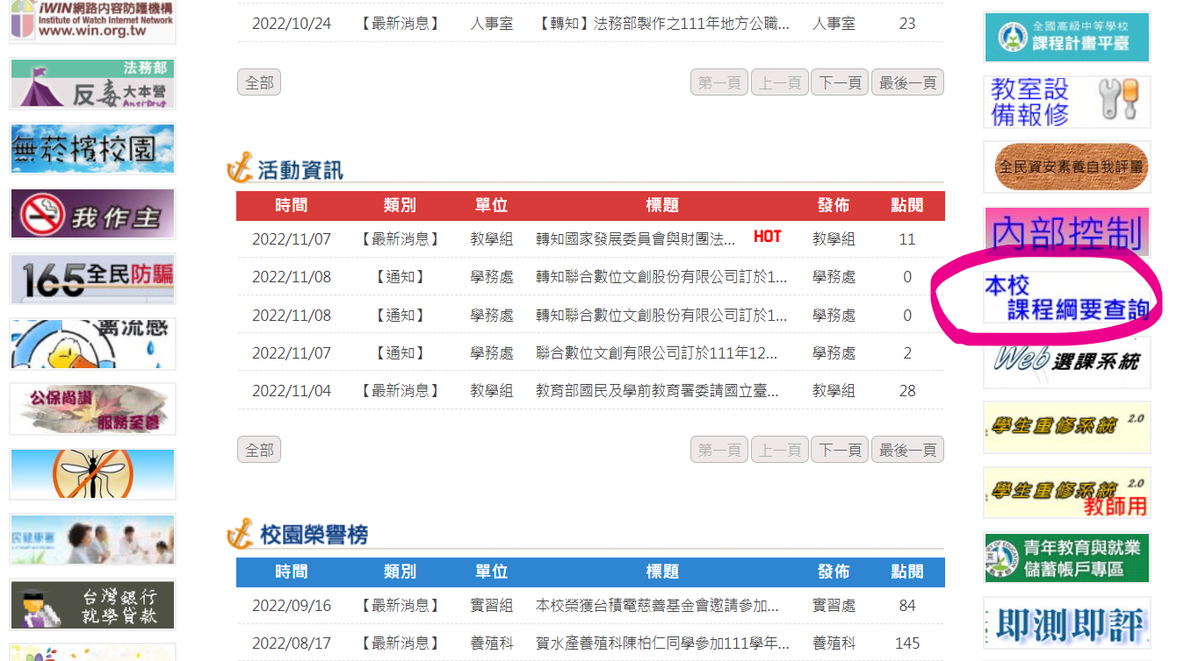
三年課程哪裡看?
學校首頁
這裏查詢

Slide 3
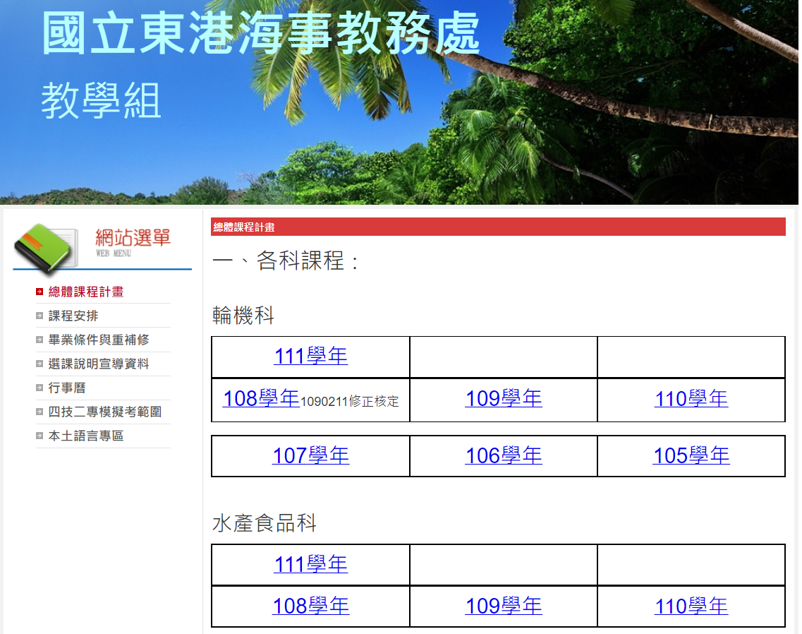
三年課程哪裡看?
教務處-教學組-總體課程計畫
這裏查詢

Slide 4
新課綱精神與特色(一)
以「自發」、「互動」、「共好」
（合稱「自動好」）為精神。
以「核心素養」作為課程發展的主軸，強調培養以人為本的「終身學習者」。

Slide 5
新課綱精神與特色(二)
課程類型區分為二大類：
「部定課程」與「校訂課程」。

Slide 6
新課綱精神與特色(三)
「部定課程」包含「一般科目」、「專業科目」及「實習科目」。
「校訂課程」包含「校訂必修課程」、「選修課程」、「團體活動時間」及「彈性學習時間」。

Slide 7
校訂多元選修課程
精神：多元展能，增廣學習
專業分流
同科跨班選修
單科單班分組選修

Slide 8
專業分流-以電子科為例

Slide 9
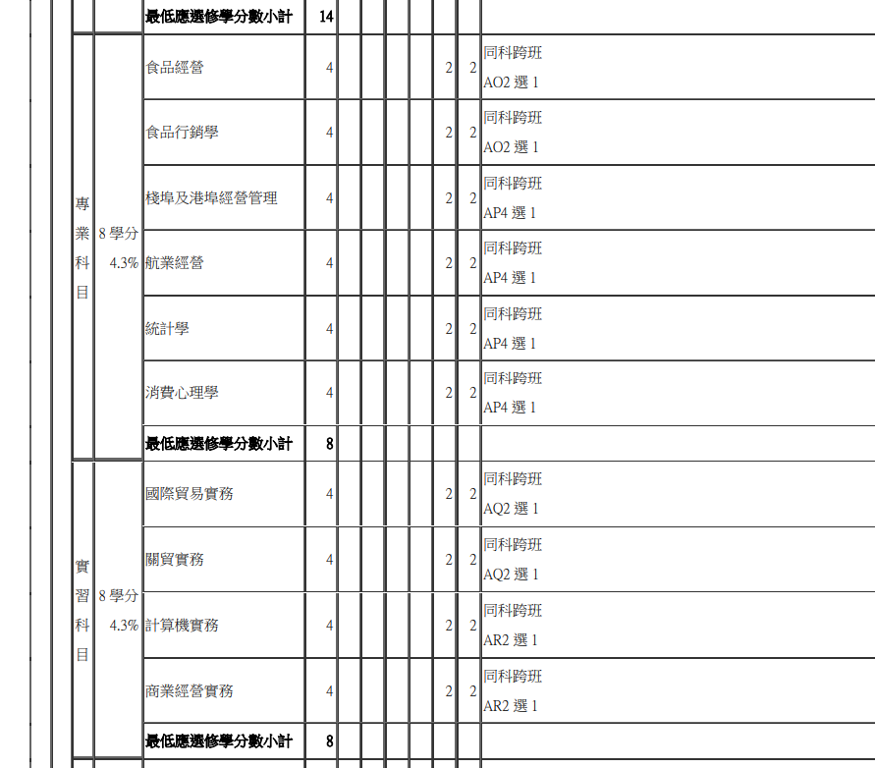
同科跨班選修-以航管科為例
例

Slide 10
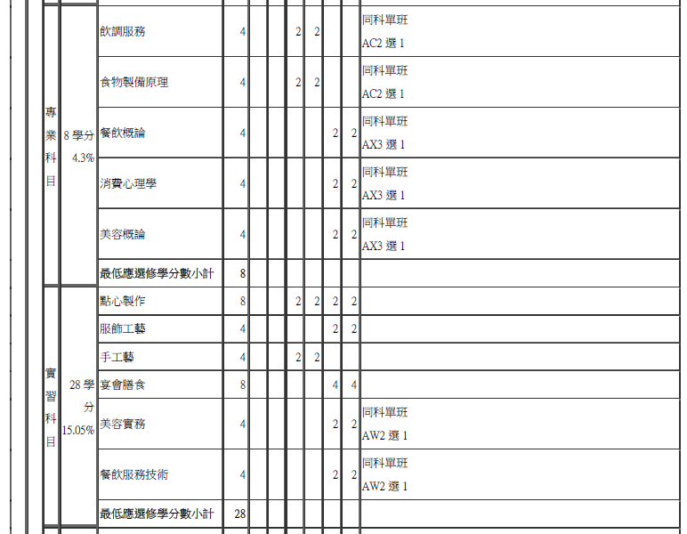
同科單班選修-以家政科為例
例

Slide 11
多元選修課程選課
選課流程
選課時程
有哪些選修科目
選課系統

Slide 12
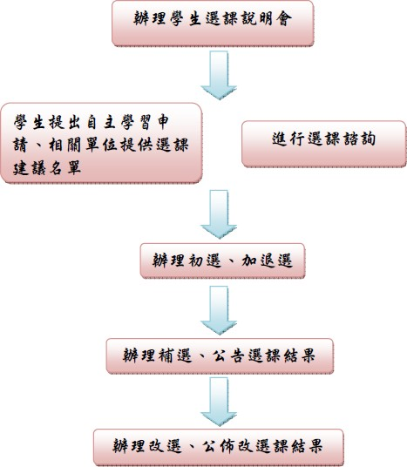
選課流程
開課需
達12人
選課未達12人改選

Slide 13
選課時程
序號 | 時間 | 活動內容 | 說明
1 | 4月(上學期) 10月(下學期) | 辦理次學期選課宣導說明會 | 新生利用始業輔導時段進行選課宣導
2 | 5月(選上學期) 11月(選下學期) | 1.學生進行次學期選課作業 2.教師提供諮詢輔導 | 1.新生利用始業輔導時段進行選課 2.以電腦選課方式進行 3.規劃1.2~1.5倍選修課程 4.相關選課流程參閱流程圖 5.選課諮詢輔導
3 | 6月(選上學期) 12 月 (選下學期) | 1.公告學生選課結果。 2.辦理學生加退選作業 | 得於學期前兩週進行
4 | 9月(上學期) 2月(下學期) | 1.公告學期課表 2.公告確定版學生選課名單 | 正式上課

Slide 14
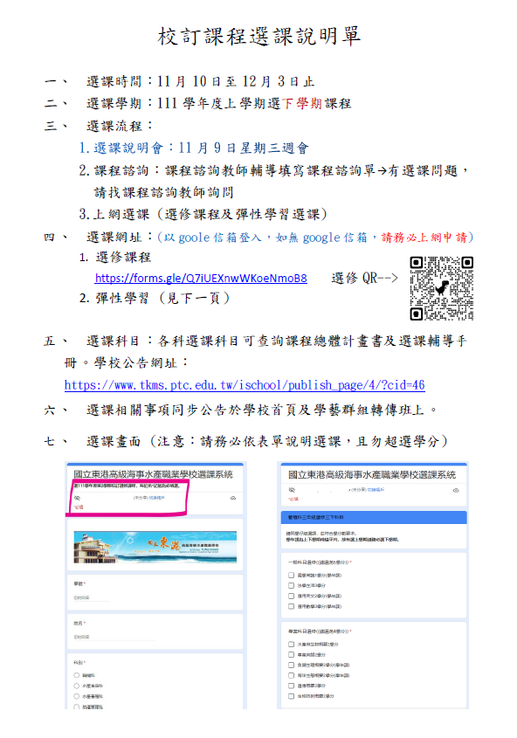
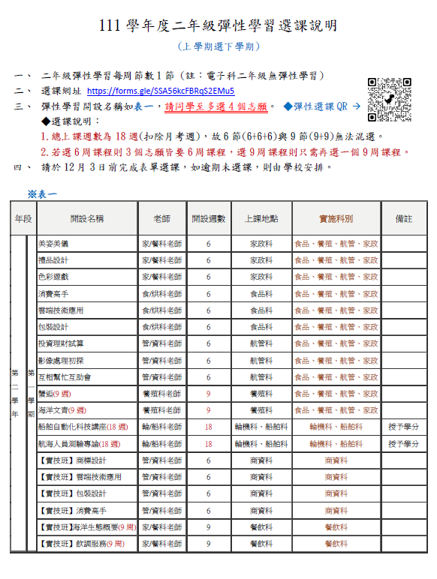
選課系統1
選課說明單-彈性、校訂選修

Slide 15
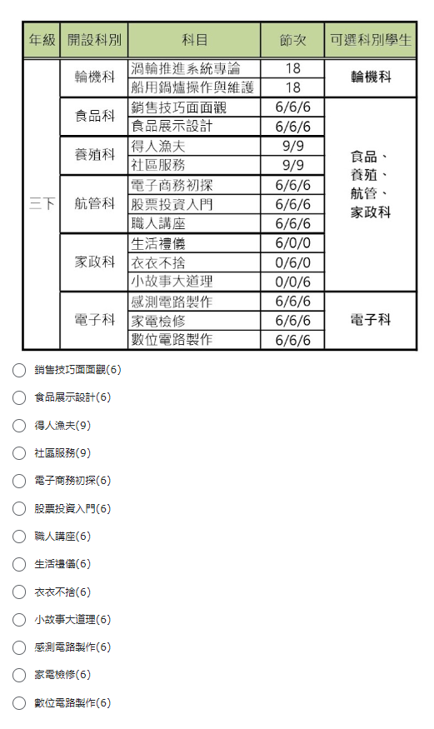
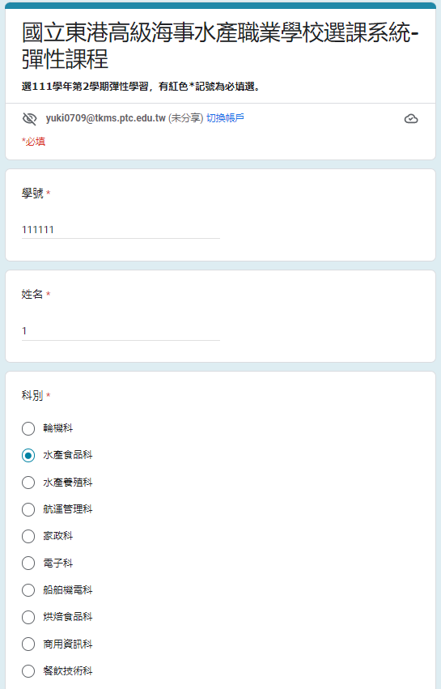
選課系統2
選課畫面-彈性

Slide 16
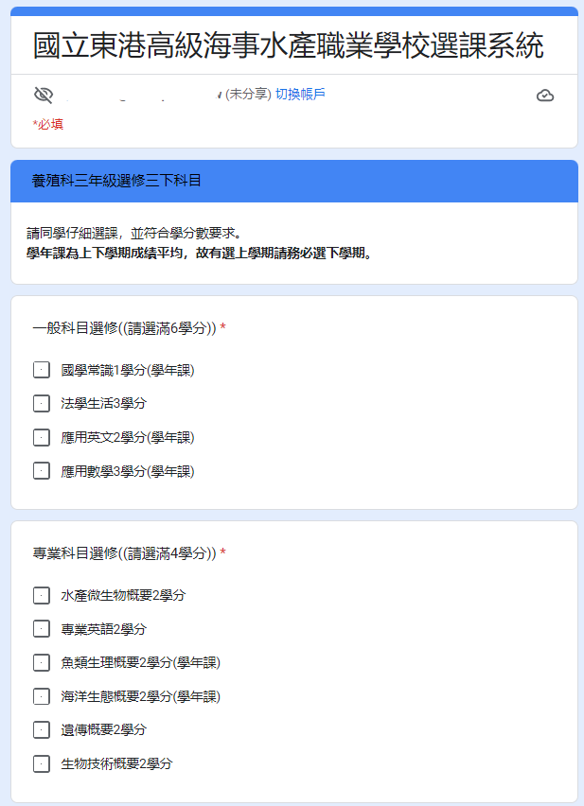
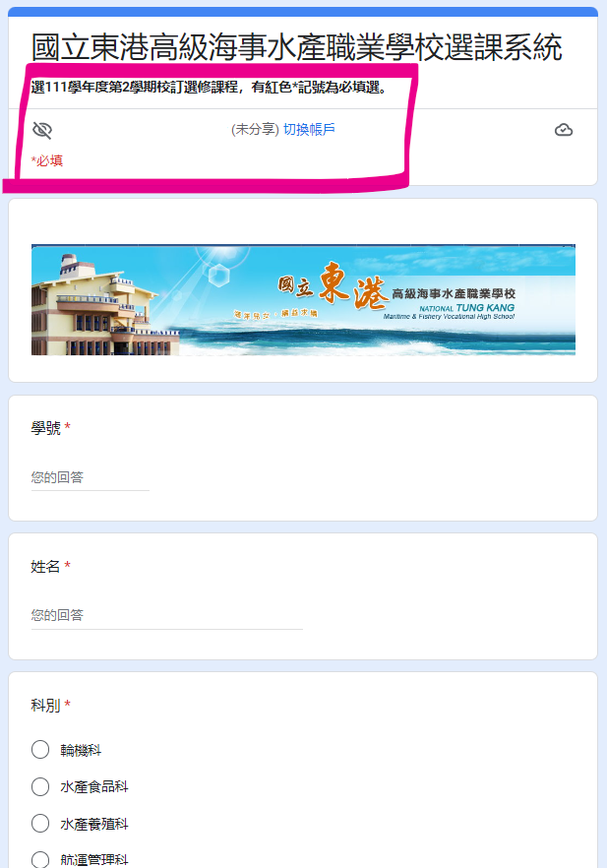
選課系統3
選課畫面-校訂選修

Slide 17
選課系統4
選修完成，在選課截止時間內可進行修改。

Slide 18
彈性學習時間
每周彈性學習時間
年級 | 星期 | 節數
二年級 | 星期三 | 第1節
三年級 | 星期三 | 第2節(或2-3)

Slide 19
111學年度課程諮詢教師
有選課問題找誰
課程諮詢輔導教師諮詢時間表
科別 | 負責課諮師 | 諮詢時間
輪機/船舶科 | 陳容銜老師 | 星期三5、6節
食品/烘焙科 | 李百齡主任 陳淑華老師 | 星期三3、4節 星期三5、6節
養殖科 | 王嘉穗組長 | 星期三5、6節
航管/商資科 | 陳文雅老師 | 星期三5、6節
家政/餐飲科 | 劉志仁主任 | 星期三5、6節
電子科 | 蔡明徑老師 | 星期三5、6節
召集人 | 戴良育組長 | 星期三5、6節

Slide 20
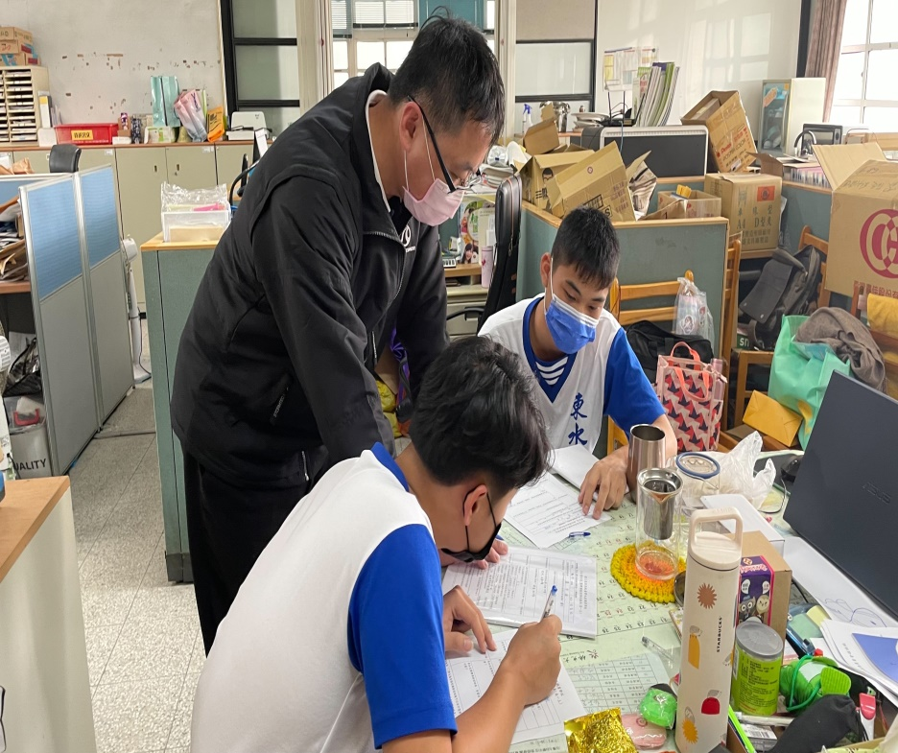
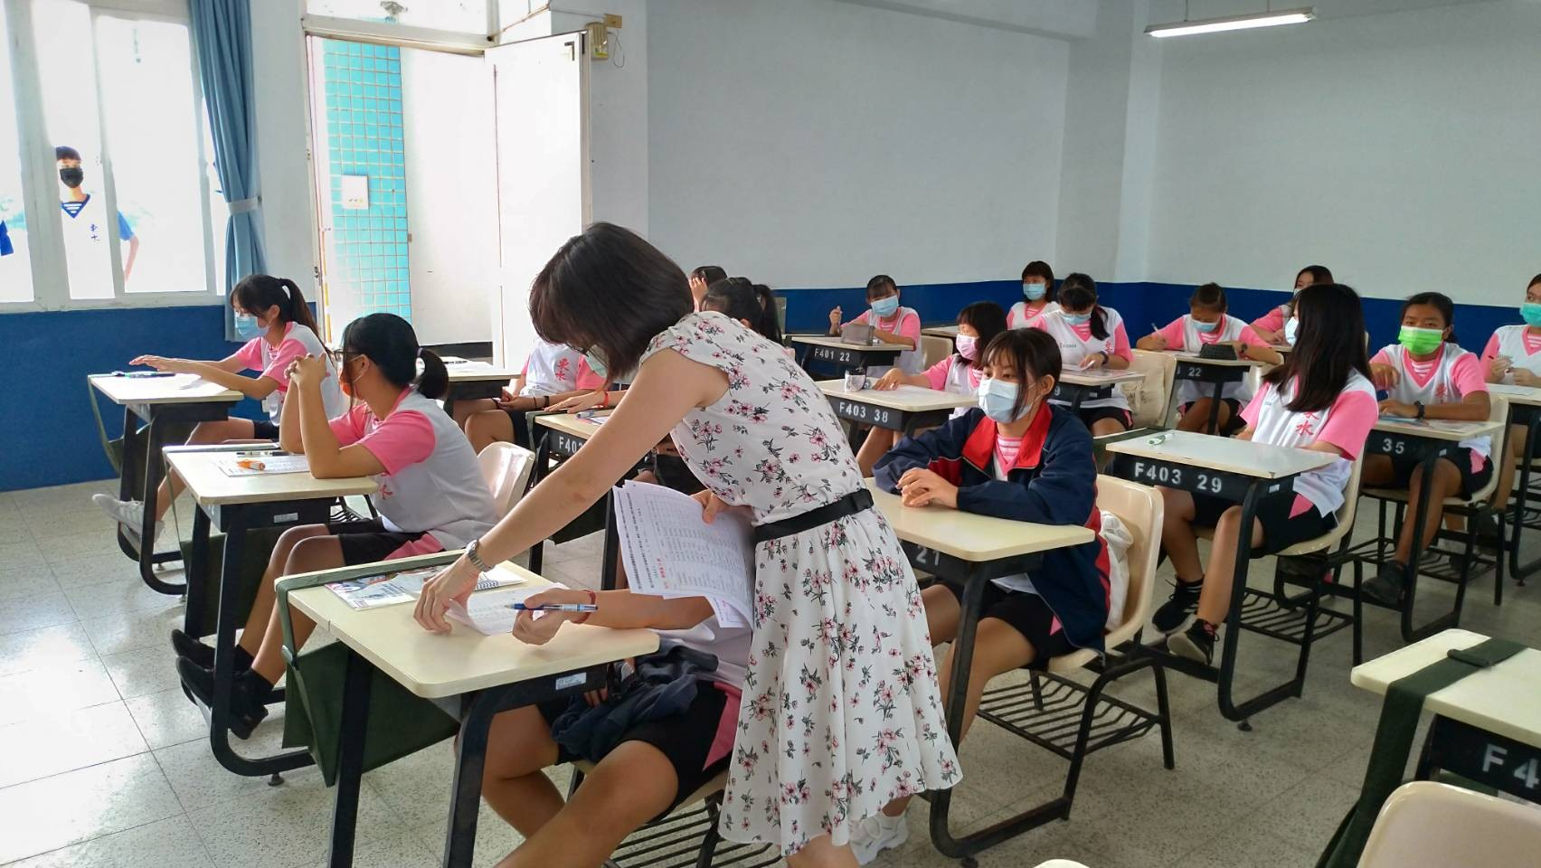
課諮師有沒有進行選課說明?

Slide 21
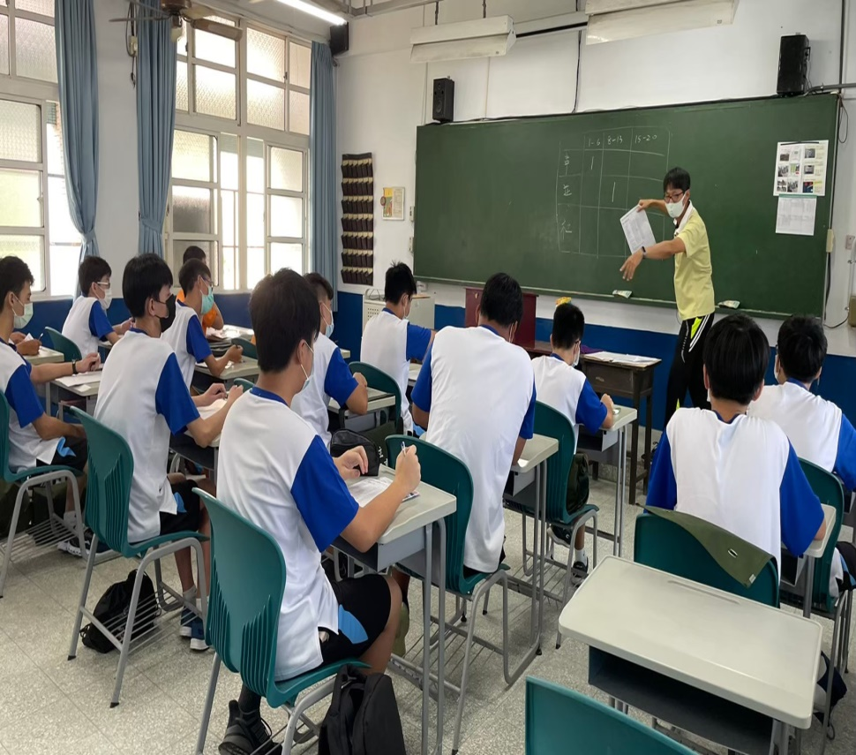
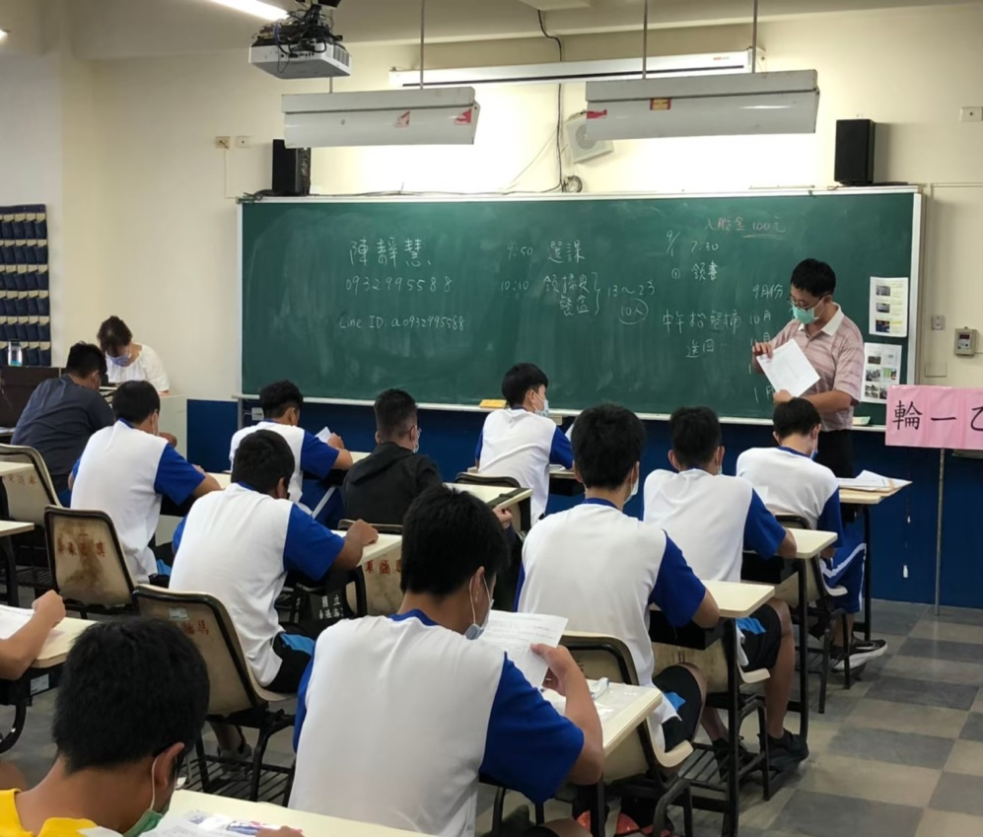
課諮師有沒有進行選課說明?

Slide 22
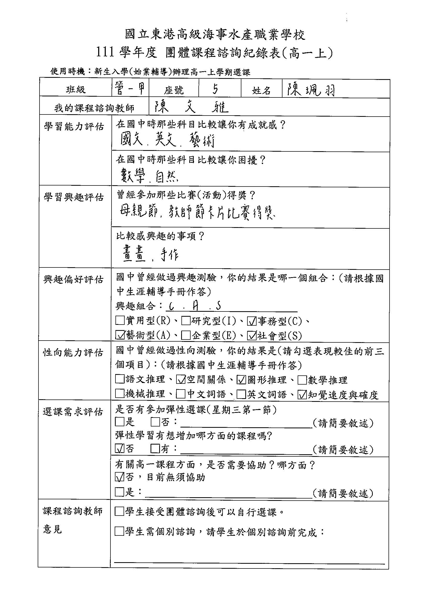
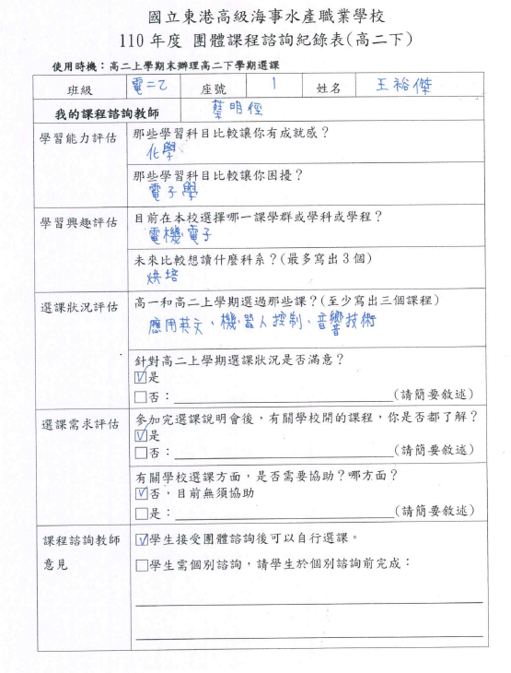
課諮師有沒有進行團體諮詢?

Slide 23
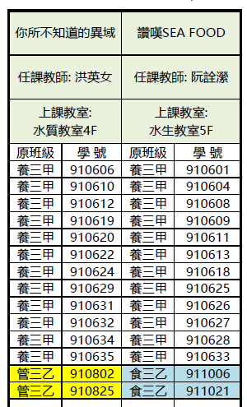
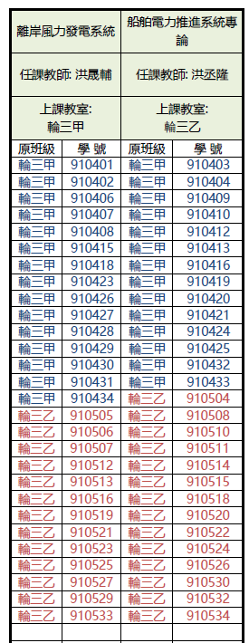
星期三彈性學習有沒有跑班?

Slide 24
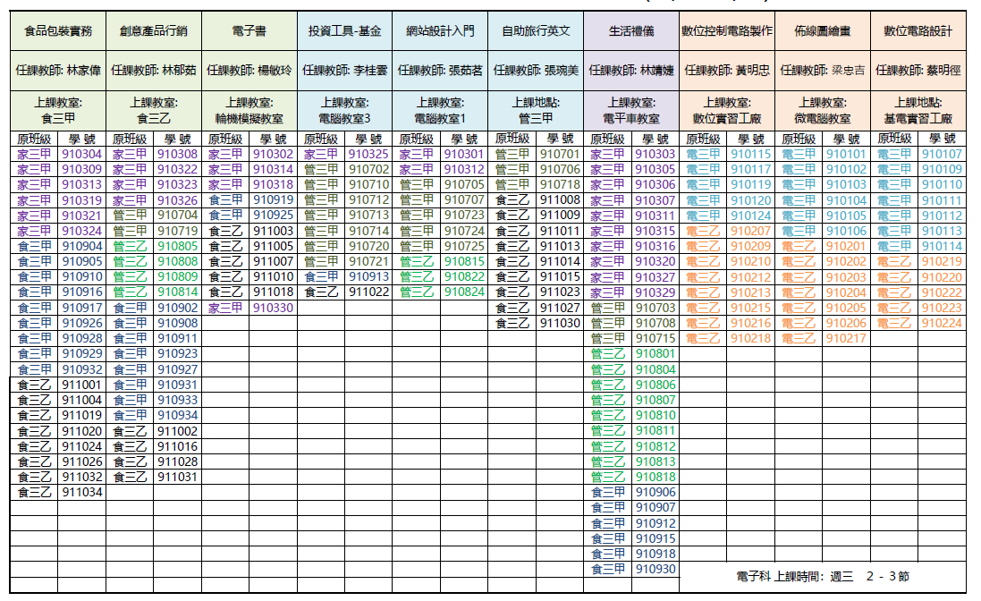
星期三彈性學習有沒有跑班?

Slide 25
有沒有進行選課說明會?
有。
11月9日星期三週會
何謂跑班?
只要該節課班上有其他班級的學生
都是跑班。如:輪一甲班上有輪一乙學生

